Slide 1
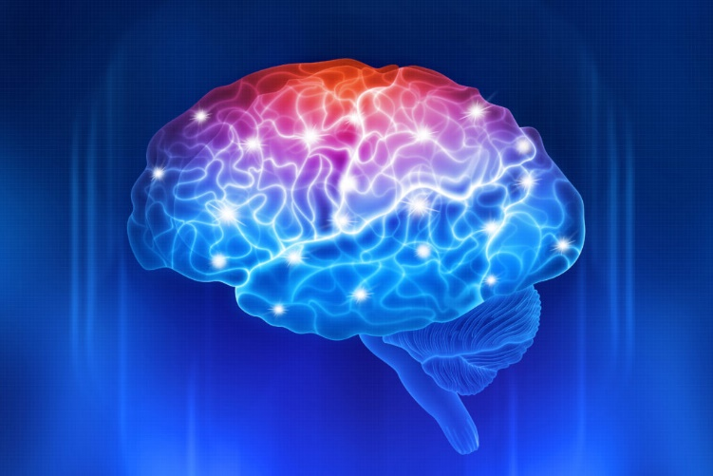
Εισαγωγή στη Γενική Ψυχολογία
Α΄ εξάμηνο
Ειδικότητα: Βοηθός Εργοθεραπείας
Μαρία Δημητριάδου
Ψυχολόγος Μ.Α., M.Sc.

Slide 2
Εισαγωγή στη Γενική Ψυχολογία
Θεωρητικό μάθημα
2 ώρες/εβδομάδα/Πέμπτη 5^{η}-6^{η} ώρα
ΣΑΕΚ Σίνδου
Α’ εξάμηνo
Notes:
Από τον τίτλο του μαθήματος με τι φαντάζεστε ότι θα ασχοληθούμε;
Γιατί χρειάζεται το μάθημα στην ειδικότητά σας;

Slide 3
Περίληψη μαθησιακής ενότητας
Εξοικείωση με την ορολογία της Ψυχολογίας, αλλά και παροχή εξειδικευμένων γνώσεων και δεξιοτήτων σχετικών με το γνωστικό αντικείμενο της Ψυχολογίας και των επιμέρους τομέων της.
Μελέτη ψυχολογικών φαινομένων και των λειτουργιών που σχετίζονται με αυτά, όπως οι διεργασίες του νου, το συναίσθημα, η ανάλυση της συμπεριφοράς, η ανάπτυξη της προσωπικότητας.
Επαφή με τις βασικότερες ψυχολογικές θεωρίες και προσεγγίσεις (ψυχοδυναμική, συμπεριφορική, γνωστική, θεωρίες προσωπικότητας, συστημική κ.ά.), και τις βασικές αρχές τους.
Διάκριση ψυχοκοινωνικών φαινομένων όπως η κοινωνική ταυτότητα, ο ρατσισμός και οι διακρίσεις, οι προκαταλήψεις και το σύστημα πεποιθήσεων, και το πώς αλληλεπιδρά το άτομο με την κοινωνία.
Βασικές γνώσεις σχετικά με τους τρόπους επικοινωνίας και συμπεριφοράς, προκειμένου να καταστούν ικανοί/νές να αλληλεπιδρούν επιτυχώς με τα άτομα.

Slide 4
Προσδοκώμενα μαθησιακά αποτελέσματα
Οι εκπαιδευόμενοι/ες να:
αναφέρουν τους κυριότερους κλάδους της Ψυχολογίας (Κλινική, Γνωστική, Εξελικτική, Κοινωνική, Σχολική, Συμβουλευτική κ.ά.) διατυπώνοντας τις διαφορές τους
συνοψίζουν τις κύριες προσεγγίσεις της Ψυχολογίας (Ψυχοδυναμικές, Συμπεριφορικές, Γνωσιακές, Συστημικές, Ανθρωπιστικές, κ.ά.), παρουσιάζοντας τις βασικές αρχές τους
ερμηνεύουν τις συμπεριφορές των ατόμων εμβαθύνοντας στην κατανόηση της ανθρώπινης συμπεριφοράς
αναγνωρίζουν τα άτομα με ψυχολογικές δυσλειτουργίες αναλύοντας τις ιδιαιτερότητές τους
περιγράφουν τις θεωρίες προσωπικότητας (Freud, Maslow, Rogers, Allport κ.ά,) συνοψίζοντας τις βασικές αρχές της κάθε μιας

Slide 5
Προσδοκώμενα μαθησιακά αποτελέσματα
(συνέχεια)
Οι εκπαιδευόμενοι/ες να:
συσχετίζουν τα συναισθήματα με τις σκέψεις και τις συμπεριφορές σε ατομικό και κοινωνικό επίπεδο
εφαρμόζουν τις αρχές της Ψυχολογίας στη θεραπευτική τους πρακτική
εξελίσσουν την πρακτική τους με βάση τις ψυχολογικές προσεγγίσεις
επιδεικνύουν ευαισθησία έναντι των ατόμων με ψυχολογικές δυσλειτουργίες
εστιάζουν στην ψυχολογική υποστήριξη ατόμων με ψυχικά και σωματικά προβλήματα
ενισχύουν πρακτικές πρόληψης για την ψυχική υγεία, κατά την άσκηση των καθηκόντων τους
υιοθετούν την ενσυναίσθηση προς τους θεραπευόμενους τους, κατά την αλληλεπίδραση μαζί τους
απορρίπτουν λανθασμένες αντιλήψεις γύρω από την ψυχική νόσο και τη στιγματοποίηση κατά τη συμμετοχή τους σε σχετικές δράσεις

Slide 6
Σημερινή Θεματολογία
Ορισμός & αντικείμενο της επιστήμης της Ψυχολογίας
Βιολογικές βάσεις της Ψυχολογίας
Σύντομη ιστορική αναδρομή
Η άσκηση της Ψυχολογίας στην Ελλάδα

Slide 7
Ψυχολογία
«Ψυχή» & «Λόγος»= μελέτη της ψυχής
Επιστημονική μελέτη της συμπεριφοράς & των νοητικών λειτουργιών
Ανάλυση όρων
  Επιστημονική: έρευνα, διατύπωση & έλεγχος υποθέσεων, πείραμα & παρατήρηση
  Συμπεριφορά: άμεσα παρατηρήσιμη
  Νοητικές λειτουργίες (π.χ. σκέψεις, συναισθήματα): όχι άμεσα παρατηρήσιμες

Slide 8

Ψυχολογία: Με τι ασχολείται;
Notes:
Ποιον τομέα θεωρείτε εσείς περισσότερο ενδιαφέρων;

Slide 9
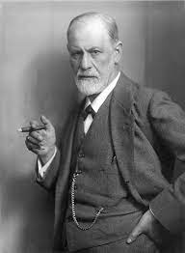
Συναφείς κλάδοι
Ψυχοθεραπεία
Ψυχανάλυση
Ψυχιατρική

Slide 10
Συναφείς κλάδοι
Ψυχοθεραπεία: εφαρμογή της Ψυχολογίας
Ψυχανάλυση: μορφή ψυχοθεραπείας Freud
Ψυχιατρική: καταστολή ψυχοπαθολογίας, χορήγηση φαρμάκων

Slide 11
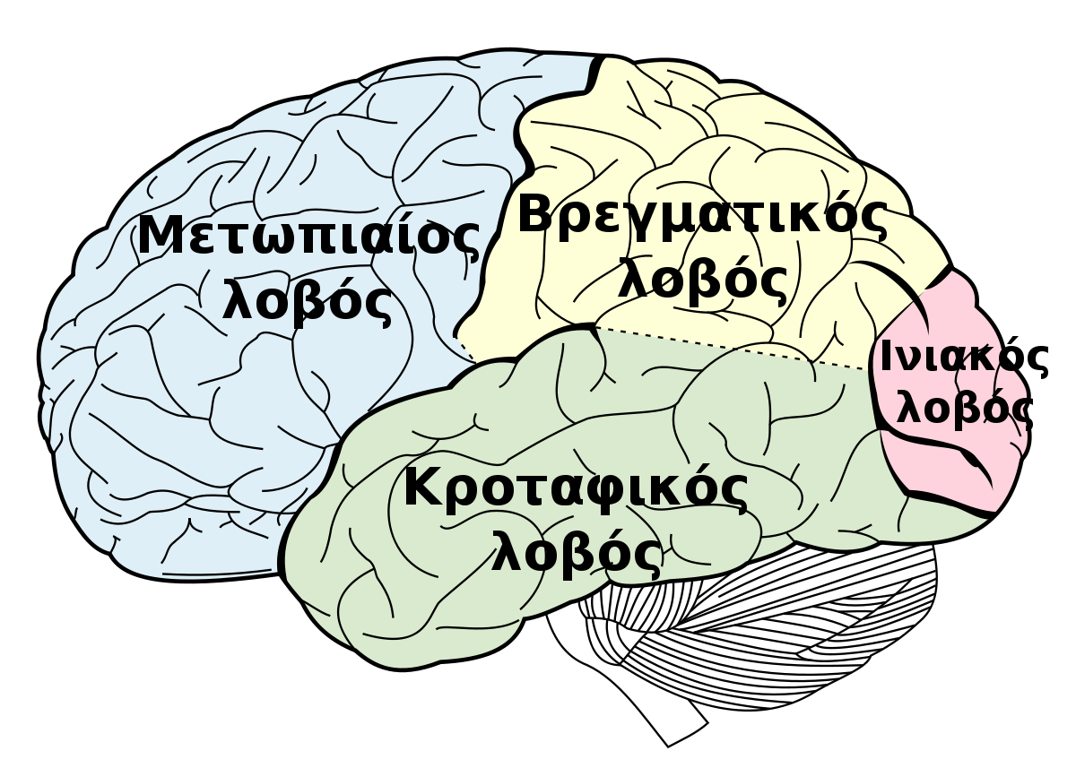
Βιολογικές βάσεις της Ψυχολογίας
Εγκέφαλος
https://www.youtube.com/watch?v=vHrmiy4W9C0&t=19s
Notes:
βίντεο

Slide 12
Ιστορική αναδρομή: Αρχαία Ελλάδα
Η Ψυχολογία δεν ξεκίνησε ως επιστήμη με το χαρακτήρα που έχει σήμερα αλλά ως φιλοσοφική σκέψη. Τα βασικά ερωτήματα με τα οποία ασχολείται η Ψυχολογία απασχολούσαν τους ανθρώπους από την αρχή της ιστορίας τους και στα οποία αρχικά προσπάθησαν να απαντήσουν με φιλοσοφικό τρόπο.
    φιλοσοφική προσέγγιση-όχι επιστήμη με τον σημερινό χαρακτήρα
    ορθολογική προσέγγιση για την ανθρώπινη συμπεριφορά
Προσωκρατικοί φιλόσοφοι
Τρεις μεγάλοι Έλληνες φιλόσοφοι: Σωκράτης (469-347 π.Χ.), Πλάτωνας (427-347 π.Χ.), Αριστοτέλης (385-322 π.Χ.):
Γιατροί Αλκμέων (5^{ος} αιώνας π.Χ.) & Ιπποκράτης (460-377 π.Χ.)
Στωικοί και Επικούρειοι φιλόσοφοι

Slide 13
Ιστορική αναδρομή: Αναγέννηση
Δυο βασικοί φιλοσοφικοί προσανατολισμοί:
  Νατιβισμός: Οι ανθρώπινες ικανότητες & η προσωπικότητα είναι έμφυτες
  Εμπειρισμός: Οι ανθρώπινες ικανότητες & η προσωπικότητα αποκτώνται μέσω των εμπειριών μας
  Με 2 λόγια: Κληρονομικότητα ή περιβάλλον;
  DEBATE: 2 ομάδες, η καθεμία αναζητεί επιχειρήματα για να υποστηρίξει τη μία από τις 2 θέσεις

Slide 14
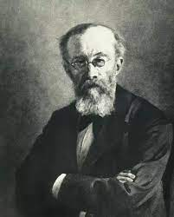
Ιστορική αναδρομή: Η Ψυχολογία ως Επιστήμη
1879 Wilhelm Wundt ιδρύει το 1^{ο} εργαστήρι πειραματικής ψυχολογίας στη Λειψία της Γερμανίας
Σύγχρονος «πατέρας της επιστήμης της Ψυχολογίας»
Μελέτησε την ανθρώπινη συμπεριφορά με συστηματικό τρόπο, χρησιμοποιώντας την επιστημονική μέθοδο
Ενδοσκόπηση: παρατήρηση του εαυτού σε επίπεδο σκέψεων και συναισθημάτων ως απάντηση σε αισθητηριακά ερεθίσματα- αλληλεπίδραση εσωτερικού και εξωτερικού κόσμου

Slide 15
Ιστορική αναδρομή: Κυριότερες θεωρίες για τη διαμόρφωση της προσωπικότητας
Ψυχαναλυτική: S. Freud (ασυνείδητο, συγκρούσεις, μηχανισμοί άμυνας)
Συμπεριφορισμός: Watson, Skinner, Pavlov: έμφαση σ αυτό που είναι άμεσα παρατηρήσιμο και η εξέλιξή της στη Γνωστική-Συμπεριφορική θεωρία
Προσωποκεντρική: Rogers έμφαση στον τρόπο με τον οποίο βλέπει το άτομο τον εαυτό του & αυτοπραγμάτωση

Slide 16
Σύνοψη ιστορικής αναδρομής
Αρχαίοι φιλόσοφοι
Αναγέννηση
1879 Wilhelm Wundt
Σύγχρονες θεωρίες

Slide 17
Ο επαγγελματίας ψυχολόγος στην Ελλάδα
-Πτυχιούχος Πανεπιστημιακού Τμήματος Ψυχολογίας ελληνικών ή αλλοδαπών ΑΕΙ, ο οποίος διαθέτει Άδεια ή Βεβαίωση Άσκησης Επαγγέλματος Ψυχολόγου, μπορεί να κάνει χρήση του τίτλου του Ψυχολόγου και να ασκεί ελεύθερα το επάγγελμα στον δημόσιο ή τον ιδιωτικό τομέα, σε όλη την ελληνική επικράτεια.
-Το έργο του Ψυχολόγου κατά την άσκηση του επαγγέλματος του ορίζεται από το ν.991/79 (άρθρο 1, παρ.2): «Ο Ψυχολόγος στην άσκηση του επαγγέλματός του ερευνά και αξιολογεί την προσωπικότητα και την συμπεριφορά του ανθρώπου και εργάζεται με τις καθιερωμένες αρχές και μεθόδους της επιστήμης της ψυχολογίας για την αξιοποίηση και βελτίωσή του».

Slide 18
Επαγγελματικοί Σύλλογοι Ψυχολογίας
Σύλλογος Ελλήνων Ψυχολόγων (ΣΕΨ) έτος ίδρυσης 1969: επιστημονικό και επαγγελματικό-θεσμικό ρόλο, κώδικας δεοντολογίας Ψυχολόγων
Ελληνική Ψυχολογική Εταιρεία (ΕΛΨΕ) έτος ίδρυσης 1990: προαγωγή έρευνας & διδασκαλίας, επικοινωνία μεταξύ των ψυχολόγων, διάδοση επιστημονικής γνώσης και εμπειρίας στο ευρύ κοινό και προαγωγή της ψυχικής υγείας

Slide 19
Κώδικας Δεοντολογίας Ψυχολόγων
Βασικές αρχές ηθικής και δεοντολογίας:
θέτουν τα θεμέλια της ανάπτυξης και άσκησης της επιστήμης της Ψυχολογίας
βάσει αυτών των αρχών ενεργούν, καθοδηγούνται και δεσμεύονται οι ψυχολόγοι
Βασικές αρχές:
  Σεβασμός και Ανάπτυξη των Δικαιωμάτων και της Αξιοπρέπειας των Ατόμων
  Επάρκεια
  Υπευθυνότητα
  Ακεραιότητα

Slide 20
Οι Κλάδοι της Ψυχολογίας σύμφωνα με την ΕΛΨΕ
Κλάδος Αναπτυξιακής Ψυχολογίας
Κλάδος Γνωστικής Ψυχολογίας
Κλάδος Διαπολιτισμικής Ψυχολογίας
Κλάδος Εργασιακής & Οργανωσιακής Ψυχολογίας
Κλάδος Θετικής Ψυχολογίας
Κλάδος Κλινικής Ψυχολογίας & Ψυχολογίας της Υγείας
Κλάδος Κοινωνικής Ψυχολογίας
Κλάδος Νευροψυχολογίας
Κλάδος Πολιτικής Ψυχολογίας
Κλάδος Συμβουλευτικής Ψυχολογίας
Κλάδος Σχολικής Ψυχολογίας
Κλάδος Ψυχολογίας της Δημιουργικότητας & της Τέχνης
Κλάδος Ψυχολογίας των Μέσων & της Τεχνολογίας

Slide 21
Κλάδος Αναπτυξιακής Ψυχολογίας
Μελέτη της διά βίου ανθρώπινης ανάπτυξης στους εξής τομείς:
σωματικό
γνωστικό
γλωσσικό
συναισθηματικό
κοινωνικό τομέα
Σημαντικός για την κατανόηση του τρόπου που οι άνθρωποι αναπτύσσονται, μαθαίνουν και προσαρμόζονται στις εκάστοτε συνθήκες.

Slide 22
Κλάδος Γνωστικής Ψυχολογίας
Μελέτη του νου και της συμπεριφοράς μέσω ερωτημάτων που αφορούν στις λειτουργίες:
της αντίληψης
της προσοχής
της μνήμης
της σκέψης
της γλώσσας
της συνείδησης
δηλαδή στη δομή και την αναπαράσταση της γνώσης, και στις σχέσεις νόησης, συγκινήσεων, και διεργασιών αυτορρύθμισης

Slide 23
Κλάδος Διαπολιτισμικής Ψυχολογίας
Ενδιαφέρεται για τη σχέση της συμπεριφοράς με τον πολιτισμό
Ασχολείται με τη διακύμανση που παρατηρείται μεταξύ πολιτισμικών ομάδων, αλλά και εντός των πολιτισμικών ομάδων
Η διαπολιτισμική μεθοδολογία εμπλουτίζει την ψυχολογική έρευνα και συμβάλλει στην κατανόηση της ανθρώπινης συμπεριφοράς σε συνάρτηση με το κοινωνικο­πολιτισμικό πλαίσιο
π.χ. ανατολικές Vs δυτικές κουλτούρες

Slide 24
Κλάδος Εργασιακής & Οργανωσιακής Ψυχολογίας
Αφορά στην εφαρμογή των αρχών, θεωριών και μεθόδων της ψυχολογίας στον εργασιακό χώρο συνεισφέροντας στη βελτίωση της λειτουργίας των οργανισμών και της ποιότητας ζωής των εργαζόμενων. Θέματα που απασχολούν τον κλάδο:
προσέλκυση και επιλογή, εκπαίδευση και αξιολόγηση προσωπικού
παρακίνηση και ανάπτυξη του ανθρώπινου δυναμικού
οργανωσιακή αλλαγή και ανάπτυξη
επικοινωνία και σταδιοδρομία των εργαζομένων
ηγεσία και οργανωσιακή κουλτούρα
εργασιακή ευημερία και εξισορρόπηση προσωπικής/οικογενειακής και επαγγελματικής ζωής

Slide 25
Κλάδος Θετικής Ψυχολογίας
Αφορά τα θετικά χαρακτηριστικά και στοιχεία της ανθρώπινης ζωής. Βασικές έννοιες με τις οποίες ασχολείται είναι:
τα θετικά στοιχεία του χαρακτήρα
η ψυχική ανθεκτικότητα
η βίωση θετικών συναισθημάτων
η ροή, το απολαμβάνειν, το νόημα της ζωής
η αυτοσυμπόνια
η αισιοδοξία και η ελπίδα

Slide 26
Κλάδος Κλινικής Ψυχολογίας & Ψυχολογίας της Υγείας
Στοχεύει στην προαγωγή της υγείας και της ψυχικής υγείας μέσω της ανάπτυξης και διάδοσης παρεμβάσεων:
πρόληψης
αξιολόγησης
αντιμετώπισης
σωματικών παθήσεων και ψυχικών δυσκολιών

Slide 27
Κλάδος Κοινωνικής Ψυχολογίας
Μελετά τους ψυχολογικούς παράγοντες και μηχανισμούς που ενέχονται στα κοινωνικά φαινόμενα. Ερευνά το πώς σκέφτεται, αισθάνεται και συμπεριφέρεται το άτομο με τη φυσική ή νοητή παρουσία των άλλων.
Πεδία έρευνας της Κοινωνικής Ψυχολογίας αποτελούν:
τα στερεότυπα, οι στάσεις
οι αποδόσεις κοινωνικής αιτιότητας, η διαπροσωπική αλληλεπίδραση και οι κοινωνικές σχέσεις
η δημιουργία ομάδων και τα ενδο-ομαδικά φαινόμενα
η κοινωνική επιρροή, η κοινωνική ταυτότητα και οι διομαδικές σχέσεις

Slide 28
Κλάδος Νευροψυχολογίας
Μελετά τη σχέση ανάμεσα στη δομική και λειτουργική οργάνωση του κεντρικού νευρικού συστήματος.
Στόχος της νευροψυχολογίας είναι η κατανόηση των γνωστικών και άλλων λειτουργιών στον άνθρωπο και του τρόπου με τον οποίο ρυθμίζουν την υγιή και την παθολογική συμπεριφορά
Ασχολείται με την αξιολόγηση και αντιμετώπιση νευροψυχολογικών διαταραχών π.χ. μνημονικές δυσκολίες, δυσκολίες στη συγκέντρωση και στην προσοχή

Slide 29
Κλάδος Πολιτικής Ψυχολογίας
Ανάλυση των σχέσεων μεταξύ κοινωνιο-ψυχολογικών και πολιτικών διεργασιών. Ειδικότερα, η πολιτική ψυχολογία μελετά την ιδεολογία, την πολιτική σκέψη και συμπεριφορά ατόμων και ομάδων. Θέματα μελέτης αποτελούν:
ο εθνικισμός, ο ρατσισμός, ο φασισμός
οι κοινωνικές συγκρούσεις και η κοινωνική συνοχή
η μετανάστευση, οι ταυτότητες, η ηγεσία, η πολιτειότητα,
τα δικαιώματα, η πολιτική συμμετοχή και η συλλογική δράση, η εκλογική συμπεριφορά
η πολιτική βία
η ριζοσπαστικοποίηση

Slide 30
Κλάδος Συμβουλευτικής Ψυχολογίας
Διευκόλυνση της δια βίου λειτουργικότητας, εστιάζοντας σε συναισθηματικές, κοινωνικές, επαγγελματικές, εκπαιδευτικές, αναπτυξιακές, καθώς και ανησυχίες που συνδέονται με την υγεία.
Επικέντρωση σε ομαλά και συνήθη αναπτυξιακά ζητήματα αλλά και σε δυσλειτουργικά και ασυνήθη
Βοήθεια σε ανθρώπους με σωματικές, συναισθηματικές και ψυχικές διαταραχές με σκοπό να βελτιώσουν την ποιότητα της ζωής τους & να εξαλείψουν την δυσφορία
Προώθηση τη θέσπισης προσωπικών στόχων και προσφορά θετικών μοντέλων με βάση τα οποία μπορεί κανείς να ενδυναμώσει τα προτερήματά του και ενισχύσει λειτουργικότητα & ποιότητα ζωής

Slide 31
Κλάδος Σχολικής Ψυχολογίας
Αφορά στην πρόληψη και την αντιμετώπιση θεμάτων μάθησης και ψυχοκοινωνικής προσαρμογής των μαθητών στο σχολικό πλαίσιο.
Ασχολείται με:
την πρόληψη και την προαγωγή της ψυχικής υγείας
Την αξιολόγηση, διάγνωση & αντιμετώπιση δυσκολιών μάθησης & προσαρμογής στο εκπαιδευτικό πλαίσιο
Τη σχολική συμβουλευτική, δηλαδή την παροχή συμβουλευτικών υπηρεσιών σε εκπαιδευτικούς, γονείς, άλλους επαγγελματίες και φορείς που έχουν σχέση με τη μάθηση, την ψυχοκοινωνική προσαρμογή, τη διαχείριση κρίσεων και τη συνεργασία σχολείου – οικογένειας – κοινότητας
Εκπαίδευση, επιμόρφωση και ευαισθητοποίηση ατόμων και ομάδων σε θέματα μάθησης, ψυχοκοινωνικής προσαρμογής, διαχείρισης κρίσεων

Slide 32
Κλάδος Ψυχολογίας της Δημιουργικότητας & της Τέχνης
Το ενδιαφέρον του επικεντρώνεται στη μελέτη των ψυχολογικών και ψυχοπαιδαγωγικών διαστάσεων της δημιουργικότητας και της καινοτομίας, καθώς και της καλλιτεχνικής και αισθητικής πρόσληψης, φαντασίας και έκφρασης σε όλες τις μορφές τους.
Οι εφαρμογές αφορούν σε θέματα αυτογνωσίας και προσωπικής ανάπτυξης, συμπεριλαμβάνοντας ζητήματα επισήμανσης και αποδοχής ατόμων με εξαιρετικές μορφές χαρισματικότητας και/ή ταλέντων, στην οικογένεια, το σχολείο και την κοινότητα.
Επιδιώκεται η αποδοχή, ενίσχυση, υποστήριξη και ανάπτυξη της δημιουργικότητας και της καινοτομίας σε διαφορετικά περιβάλλοντα με έμφαση στην οικογένεια, στην εκπαίδευση, και σε οργανωσιακά και εργασιακά πλαίσια.

Slide 33
Κλάδος Ψυχολογίας των Μέσων & της Τεχνολογίας
Ανάπτυξη της έρευνας και της διδασκαλίας σχετικά με ζητήματα που αφορούν τις ψυχολογικές και κοινωνικές παραμέτρους της επικοινωνίας μεταξύ των ανθρώπων οι οποίες διαμεσολαβούνται από την τεχνολογία, όσο και την επικοινωνία ανθρώπου-μηχανής.

Slide 34

Απορίες, Προβληματισμοί, Επισημάνσεις

Slide 35
Βιβλιογραφικές αναφορές
ΕΛΨΕ https://elpse.com/
ΣΕΨ https://seps.gr/
ΣΑΕΚ (2024) Οδηγός Κατάρτισης Βοηθού Εργοθεραπείας
Μακρόγλου-Γουώλς, Μ., Σφυρίδου, Π., Τσέργας, Ν. (2012). Στοιχεία Γενικής και Εξελικτικής Ψυχολογίας. Ινστιτούτο Τεχνολογίας Υπολογιστών και Εκδόσεων «Διόφαντος».

Slide 36
Επικοινωνία
E mail: maria.p.dimitriadou@gmail.com

